Slide 1
C++ Korea Design Pattern Study Chain Of Responsibility
Ikhwan Choi

Slide 2

INDEX
Intro
Demo & Review
Purpose
Pros & cons
Q & A

Slide 3
책임연쇄 패턴에 대해 아라보자
Intro
저기요…. 안 그래도 살기 퍽퍽한데, 코드에서까지 책임져야 합니까? 그냥 치킨집 할래요
Chain of Responsibility
책임연쇄
責任連鎖

Slide 4
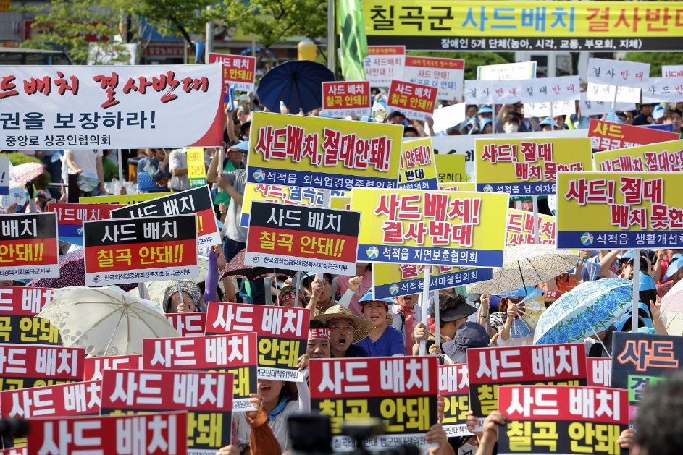
….그만 아라보자
Intro
이맛헬 이맛헬 신나는 노래!

Slide 5
코드로 알아보는 실전 Thㅏ드 배치
Demo
소정의 상품이 있습니다
The Rule of Game
스터디 참석자들에게 지역명과 거절 멘트를 하나씩 응모 받는다.
책임연쇄 패턴을 이용한 코드로 싸드가 배치될 장소를 1곳 선정한다.
책임사슬의 연쇄순서는 먼저 응모한 순서대로 정한다.
동등한 확률의 n면체 주사위를 굴려, 배치수가 나오면 배치되게 된다.
배치수는 9와 10 중 하나이며, 응모 시 원하는 배치수를 택일한다.
선정된 도시를 응모한 분 & 재치있는 멘트를 응모한 분 두 분을 뽑아서 스벅 캬라멜 마끼야또 기프티콘 드림!

Slide 6
Demo

Slide 7
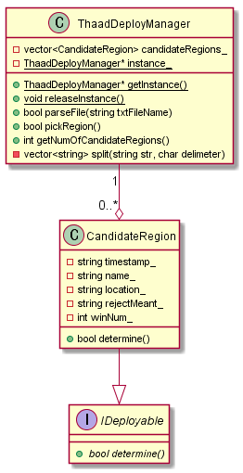
UML로 Review 해봅시다
Review
Class Diagram

Slide 8
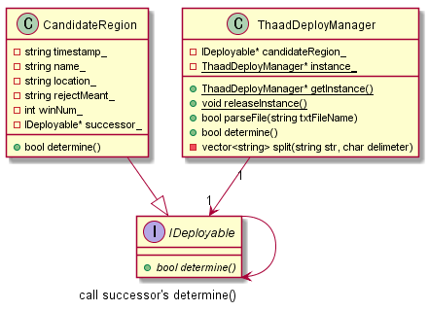
UML로 Review 해봅시다
Review
Class Diagram (Improvement ver.)

Slide 9
목적과 용도
Purpose
사실 그다지 많이 사용되는 패턴은 아니예요….
목적
하나의 요청을 처리할 수 있는 객체를 다수로 만들어 책임을 분산하고, 객체 간의 결합도를 줄이기 위해 만들어졌다
객체 A가 요청을 처리하지 못할 경우, 객체 B에게 책임을 위임한다
용도
서버 제작 시, 요청의 앞단 혹은 뒷단에서의 Filtering을 목적으로 사용
Loadbalancer 대용으로도 쓸 수 있다. 하지만 추천하지 않음

Slide 10
마지막으로 장단점을 아라보자
Pros & Cons
완벽한 패턴은 없다. 적재적소에 잘 사용할 줄 알아야 한다.
Pros
객체 간의 느슨한 결합을 구현하며 객체의 책임이 체인으로 묶인 객체들에 분산된다.
체인으로 묶인 객체들을 동적으로 추가 / 삭제할 수 있어 유연하다.
Cons
체인의 끝까지 갔는데도 요청이 처리되지 않을 가능성이 있다.
요청을 처리하는 데 걸리는 시간을 정확히 예측하기 힘들다.

Slide 11
Q&A

Slide 12
참고 및 인용자료의 출처
Reference
SOURCE
ppt 템플릿 : http://adstorepost.com/99
글꼴 : http://hangeul.naver.com/2016/nanum
http://www.dafont.com/gobold.font
이미지 : http://www.kyongbuk.co.kr/?mod=news&act=articleView&idxno=964912
참고 서적 : GoF 디자인 패턴! 이렇게 활용한다 (장세찬 저)

Slide 13
Thank you For Listening!

